Slide 1




Argos 지능형 침입 탐지 시스템
최종 보고
보안 위협 실시간 감지 및 대응 시스템
팀장 : 이송하
팀원 : 송지연

Slide 2






기존 시스템의 한계점
표층적 분석의 한계
파편화된 정보의 문제
수동적 대응의 비효율성
정상적인 통신 포트(80/443)로 위장한 SQL 인젝션, 악성 스크립트와 같은 애플리케이션 계층의 공격을 탐지하지 못합니다.
특정 IP가 특정 포트에 접속했다는 단편적인 사실만 알 수 있을 뿐, 공격의 전체 맥락을 파악할 수 없습니다.
문제가 발생한 후에야 수동으로 로그를 분석하기 때문에 실시간 위협에 대한 선제적인 대응이 불가능합니다.
트래픽의 내용이 아닌 '겉 정보'만 분석
전후 행위 파악 불가
대응 시간 지연
심층적인 분석 부족
다른 서버 통신 내용 미상
피해 규모 확대
정교한 공격 패턴 감지 불가
공격 경로 분석 어려움
사후 대응에 불과
기존 시스템은 지능화된 위협에 늦고 단편적으로 대응하는
수동적 구조를 가지고 있어, 자동화된 통합 분석 체계로의 전환이 시급

Slide 3



Argos 시스템 개요 및 기대 효과
심층 분석 기반의 지능형 탐지
중앙화된 통합 데이터 플랫폼
자동화된 실시간 대응
Suricata를 통해 모든 네트워크 통신의 내용을 실시간으로 검사
ELK Stack을 활용하여 모든 보안 데이터를 중앙에서 통합
ElastAlert2를 통해 이상 징후 발생 즉시 자동으로 알려짐
분석 및 시각화를 통한 공격 맥락 파악
사후 대응이 아닌 사전 대응 체계 구축
애플리케이션 계층의 복잡한 공격 패턴 분석 가능
다양한 소스의 데이터를 하나의 화면에서 관리
실시간 위협에 빠르게 대응 가능
수동적 대응의 비효율성 극복
트래픽의 내용까지 분석하여 표층적 분석의 한계 극복
파편화된 정보의 문제점 해결

Slide 4
일정 관리 - Gantt Chart
구분 |  | 내용 | 8월 |  | 9월 |  |  |  | 10월 |  |  |  |  | 11월
 |  |  | 3 | 4 | 1 | 2 | 3 | 4 | 1 | 2 | 3 | 4 | 5 | 1
기획 및 분석 |  | 기술 스택 및 선행 연구 조사
설계 |  | 요구사항 정의서 작성 및 구체화
 |  | 시스템 아키텍처 및 구성도 설계
개발 | Sprint1 (데이터관리 시스템 개발) | IDS 시스템 구축
 |  | 이상 탐지 로직 구현(룰 세팅)
 |  | 데이터 수집
 | Sprint2 (데이터 전송 및 분석) | 데이터 파이프라인 구축
 | Sprint3 (알림 서비스 구현 및 시각화) | 실시간 알림 서비스 구현
 |  | Kibana 시각화 대시보드 구성
테스트 및 완성 |  | 기능별 단위 테스트
 |  | 통합 테스트 및 보안
최종 발표 |  | 프로젝트 산출물 작성
 |  | 최종 발표 준비 및 시연

Slide 5


프로젝트 진행 현황
전체 프로젝트 진행률
완료된 주요 작업
기획 및 분석
100%
시스템 아키텍처 설계
프로젝트 목표에 부합하는 확장 가능하고 안정적인 시스템 구조 설계를 완료했습니다.
설계
100%
개발_sprint1 (데이터 관리 시스템)
100%
핵심 데이터 파이프라인 구축
로그 수집 (Filebeat)부터 탐지 (Suricata), 저장 (Elasticsearch), 시각화 (Kibana)에 이르는 실제 데이터 파이프라인을 안정적으로 구축했습니다.
개발_sprint2 (데이터 전송 및 분석)
100%
주요 위협 탐지 룰셋 적용
개발_sprint3 (알림 서비스 구현 및 시각화)
100%
SQL Injection, XSS 등 주요 위협 시나리오를 정의하고 이를 탐지하기 위한 Suricata 룰셋 정책을 구체적으로 구현 및 테스트했습니다.
테스트 및 완성
100%
실시간 통합 대시보드 구성 완료
탐지된 모든 위협 데이터를 실시간으로 모니터링하고 직관적으로 분석할 수 있는 Kibana 통합 대시보드 개발을 완료했습니다.

Slide 6












시스템 아키텍처 및 구성
Linux
JSON

Slide 7




시스템 환경 구성
ELK Stack
알림 시스템
인프라
탐지 엔진
OS
Filebeat
Ubuntu 22.04 LTS , Docker version 28.4.0
8.19.4
장기 지원 (LTS) 버전으로 안정성 확보, 컨테이너 환경을 통한 배포 및 관리용이성
Logstash
Suricata
8.19.4
ElastAlert2
8.0
2.26.0
룰 기반 네트워크 침입 탐지 시스템 (IDS)
Elasticsearch
Elasticsearch 데이터 기반 실시간 알림 생성
H/W
8.19.4
CPU: 64-bit, RAM: 8GB 이상
Kibana
8.19.4

Slide 8


Suricata
네트워크 침입 탐지/방지(IDS/IPS) 엔진
프로젝트 적용 포인트
탐지 + 로그(EVE JSON) 수집 용도
데이터 흐름 패킷 캡처 → 프로토콜 디코딩(HTTP/SSL/DNS 등) → 정책 매칭 → alert 이벤트 생성 → /var/log/suricata/eve.json → Filebeat/Logstash → Elasticsearch(suricata-*)
구성/파일 경로 - 설정: suricata/suricata.yaml - 정책: suricata/rules/ids.rules

Slide 9
Elastic Stack
Suricata 로그를 대시보드/검색/분석에 제공
프로젝트 적용 포인트
역할/구성요소 - Elasticsearch 8.19.4: 인덱싱·검색·집계(suricata-*)
- Logstash / Filebeat 8.19.4: 수집·파싱·Enrich(GeoIP, 필드 정규화)
- Kibana 8.19.4: 대시보드/맵/필터링·탐색
데이터 흐름 Suricata(EVE JSON) → Filebeat/Logstash(ECS 매핑·GeoIP) → Elasticsearch → Kibana(대시보드)
구성/파일 경로 - Filebeat 설정: filebeat/filebeat.yml - Logstash 설정: logstash/logstash.yml, logstash/pipeline/pipeline.conf

Slide 10
ElastAlert2
Elasticsearch 질의 결과가 조건을 만족할 때 실시간 알림을 발송하는 엔진
프로젝트 적용 포인트
E-mail(SMTP) 알림 발송 용도
데이터 흐름 Suricata(EVE JSON) → Filebeat/Logstash(ECS 매핑·GeoIP) → Elasticsearch → ElastAlert2 (알림)
구성/파일 경로 - 설정: elastalert/config.yaml - SMTP 설정: elastalert/smtp_auth.yaml - 규칙: elastalert/rules/ea_high.yaml, ea_medium.yaml, ea_low.yaml - 기타 스크립트: elastalert/enhancements/kst_time.py(KST 표기)

Slide 11
docker-svr/
filebeat/
docker-compose.yml
filebeat.yml
elastalert/
logstash/
config.yaml
logstash.yml
smtp_auth.yaml
pipeline/
Docker 디렉터리 구조
enhancements/
pipeline.conf
kst_time.py
suricata/
rules/
suricata.yaml
ea_high.yaml
rules/
ea_medium.yaml
ids.rules
ea_low.yaml

Slide 12

Suricata 탐지 정책 _ 정규화
1) 헤더
형식: action protocol src_ip scr_port -> dst_ip dst_port
예시) alert http any any -> $HOME_NET any
2) 흐름 제약
flow;
효과: 역방향·스캔 노이즈 억제, 오탐·비용 감소
3) sticky buffer 조건
정규 패턴
http.method; content; → 메서드 한정
http.uri.path; content; nocase; → 경로 한정
http.request_body; pcre; → 본문 패턴 매칭
원칙: 버퍼 → content/pcre 순 가능한 content + nocase 우선
4) 공격 유형 분류 (대분류)
classtype;
5) 심각도
priority;
6) 성능/집계 옵션
fast_pattern;
detection_filter;
7) 관리 메타
sid; → 고유 ID
rev; → 개정 이력
8) 메시지 규칙
형식: msg; → 공격유형 분류 (소분류)
예시) msg:"SQLi (POST)“;

Slide 13


Suricata 탐지 정책_ 웹 애플리케이션 (예시)
SQL Injection (SQL 삽입)
논리기반 탐지
# (GET) alert http any any -> $HOME_NET any (msg:"SQL Logic(GET)"; flow:to_server,established; http.uri.raw; pcre:"/id=.*(%27|')(\+|%20|\s)*or(\+|%20|\s)*1(\+|%20|\s)*(%3d|=)(\+|%20|\s)*1/i"; priority:2; sid:1010101; rev:2; classtype:web-application-attack;)
유니언 기반 탐지
# (GET) alert http any any -> $HOME_NET any (msg:"SQL UNION(GET)"; flow:to_server,established; http.uri.raw; pcre:"/(UNION|%55%4e%49%4f%4e)(?:\+|%20|\/\*.*?\*\/|\s)*(SELECT|%53%45%4c%45%43%54)/i"; priority:2; sid:1010201; rev:3; classtype:web-application-attack;)
에러 기반 탐지
# (POST) alert http any any -> $HOME_NET any (msg:"SQL Error-based(POST)"; flow:to_server,established; http.method; content:"POST"; http.request_body; pcre:"/(EXTRACTVALUE|%45%58%54%52%41%43%54%56%41%4c%55%45|UPDATEXML|%55%50%44%41%54%45%58%4d%4c)\s*\(/i"; priority:2; sid:1010302; rev:3; classtype:web-application-attack;)
블라인드 탐지
# 시간기반 (GET)
alert http any any -> $HOME_NET any (msg:"SQL Blind-Time(GET)"; flow:to_server,established; http.uri.raw; pcre:"/(SLEEP|%53%4c%45%45%50)(?:\+|%20|\/\*.*?\*\/|\s)*(?:\(|%28)|(BENCHMARK|%42%45%4e%43%48%4d%41%52%4b)(?:\+|%20|\/\*.*?\*\/|\s)*(?:\(|%28)/i"; priority:2; sid:1010501; rev:3; classtype:web-application-attack;)

Slide 14
Suricata 탐지 정책_ 웹 애플리케이션 (예시)
XSS (Cross-Site Scripting)
반사형(Reflected)
# (GET) alert http any any -> $HOME_NET any (msg:"XSS Reflected(GET)"; flow:to_server,established; http.uri.raw; pcre:"/((%3c|<)\s*script\b)|((%3c|<)[^>]*\bon(?:error|load|click|mouseover)\b(?:\+|%20|\s)*(?:=|%3[dD]))|(\bjavascript\s*:(?:%20|\+)?|%6a%61%76%61%73%63%72%69%70%74\s*:)/i"; priority:2; sid:1020101; rev:6; classtype:web-application-attack;)
저장형(Stored)
# (POST) alert http any any -> $HOME_NET any (msg:"XSS Stored(POST)"; flow:to_server,established; http.method; content:"POST"; http.request_body; pcre:"/((%3c|<)\s*script\b)|((%3c|<)[^>]*\bon[a-z]+\b(?:\+|%20|\s)*(?:=|%3[dD]))|(\bjavascript\s*:(?:%20|\+)?|%6a%61%76%61%73%63%72%69%70%74\s*:)/i"; priority:2; sid:1020202; rev:6; classtype:web-application-attack;)
DOM
# (RESP)
alert http $HOME_NET any -> any any (msg:"XSS DOM(RESP)"; flow:from_server,established; file_data; pcre:"/((location\.(hash|search))|(document\.(URL|location|referrer))|(window\.name)).{0,120}(document\.write|innerHTML|outerHTML|insertAdjacentHTML|eval|Function|setTimeout|setInterval)|(document\.write|innerHTML|outerHTML|insertAdjacentHTML|eval|Function|setTimeout|setInterval).{0,120}((location\.(hash|search))|(document\.(URL|location|referrer))|(window\.name))/i"; priority:3; sid:1020303; rev:1; classtype:web-application-activity;)

Slide 15
Suricata 탐지 정책_ 웹 애플리케이션 (예시)
Command Injection (명령어 삽입)
In-band
# (POST) alert http any any -> $HOME_NET any (msg:"Cmd Injection In-band(POST)"; flow:to_server,established; http.uri.raw; content:"/vulnerabilities/exec/"; nocase; http.method; content:"POST"; http.request_body; pcre:"/(?:%26%26|%7C|%3B|&&|\x7C|\x3B)(?:\+|%20|\s)*(?!(?:sleep|ping|timeout|\[|%5[Bb]|test)\b)(?:id|whoami|uname|ifconfig|pwd|ls|cat|netstat|wget|curl)\b/i"; priority:2; sid:1030102; rev:11; classtype:web-application-attack;)
Blind
# Boolean 기반 (GET) alert http any any -> $HOME_NET any (msg:"Cmd Injection Blind-Boolean(GET)"; flow:to_server,established; http.uri.raw; content:"/vulnerabilities/exec/"; nocase; pcre:"/(?:%26%26|%7C|%3B|&&|\x7C|\x3B|\x60|\$\()(?:\+|%20|\s)*(?:(?:%5[Bb]|\[)(?:\+|%20|\s)*(?:\d+)?(?:\+|%20|\s)*(?:-eq|-ne|-lt|-le|-gt|-ge|=|!=)(?:\+|%20|\s)*(?:\d+)?(?:\+|%20|\s)*(?:%5[Dd]|\])|test(?:\+|%20|\s)+(?:-e|-f|-d|-w|-r|-x|-s|-n|-z))/i"; pcre:!"/\b(?:id|whoami|uname|ifconfig|pwd|ls|cat|netstat|wget|curl)\b/i"; pcre:!"/\b(?:sleep|ping|timeout)\b/i"; priority:2; sid:1030201; rev:5; classtype:web-application-attack;)
Out-of-band(OOB)
# DNS
alert dns $HOME_NET any -> $EXTERNAL_NET 53 (msg:"Cmd Injection OOB(DNS)"; xbits:isset,cmdi.marker,track ip_src; flow:to_server; dns.query; content:".oob.lab"; nocase; classtype:trojan-activity; priority:1; sid:1030411; rev:4;)

Slide 16
Suricata 탐지 정책 _ 웹 애플리케이션 (예시)
File Inclusion
LFI
# (GET) alert http any any -> $HOME_NET any (msg:"LFI Sensitive(GET)"; flow:to_server,established; http.uri.raw; pcre:"/(?:etc\/passwd|etc\/shadow|etc\/hosts|proc\/self\/environ|var\/log\/auth\.log|windows(?:\/|\\|%5c)win\.ini|boot\.ini)/i"; classtype:web-application-attack; priority:1; sid:1040101; rev:2;)
RFI
# (POST) alert http any any -> $HOME_NET any (msg:"RFI Attempt(POST)"; flow:to_server,established; http.method; content:"POST"; http.request_body; pcre:"/(?:^|&)(?:page|file|include|inc|path|template|tmpl|tpl|module)=(?:https?:\/\/)[A-Za-z0-9._:%\/?#=&-]{6,}/i"; classtype:web-application-attack; priority:1; sid:1040202; rev:2;)
Malicious Upload
악성 스크립트(.html .js) 업로드
# (POST)
alert http any any -> $HOME_NET any (msg:"File Upload HTML/JS+Script(POST)"; flow:to_server,established; http.method; content:"POST"; http.request_body; pcre:"/filename\s*=\s*\"[^\"\n]+?\.(?:html?|js)\"/i"; pcre:"/(<|%3c)\s*script\b/i"; classtype:web-application-attack; priority:1; sid:1050502; rev:2;)

Slide 17
Suricata 탐지 정책 _ 서비스 거부 (Dos), 시스템 및 서비스 공격 (예시)
TCP SYN Flood
alert tcp any any -> $HOME_NET [80,443] (msg:"SYN-Flood(TCP)"; flags:S; flow:to_server,stateless; threshold:type both,track by_src,count 1000,seconds 5; classtype:attempted-dos; priority:1; sid:2010100; rev:4;)
ICMP Smurf
alert icmp $EXTERNAL_NET any -> $HOME_NET any (msg:"Smurf-Reply(ICMP)"; itype:0; threshold:type both,track by_dst,count 200,seconds 5; classtype:attempted-dos; priority:1; sid:2020100; rev:2;)
Brute Force / Password Spraying
# (TCP)
alert tcp any any -> $HOME_NET 22 (msg:"Brute-Force(SSH)"; flags:S; flow:to_server,stateless; threshold:type both,track by_src,count 50,seconds 30; classtype:attempted-recon; priority:2; sid:3010100; rev:1;)
Scan/Bruteforce
# (TCP)
alert tcp any any -> $HOME_NET 445 (msg:"Scan/Bruteforce(SMB)"; flags:S; flow:to_server,stateless; threshold:type both,track by_src,count 80,seconds 30; classtype:attempted-recon; priority:3; sid:3030100; rev:1;)

Slide 18

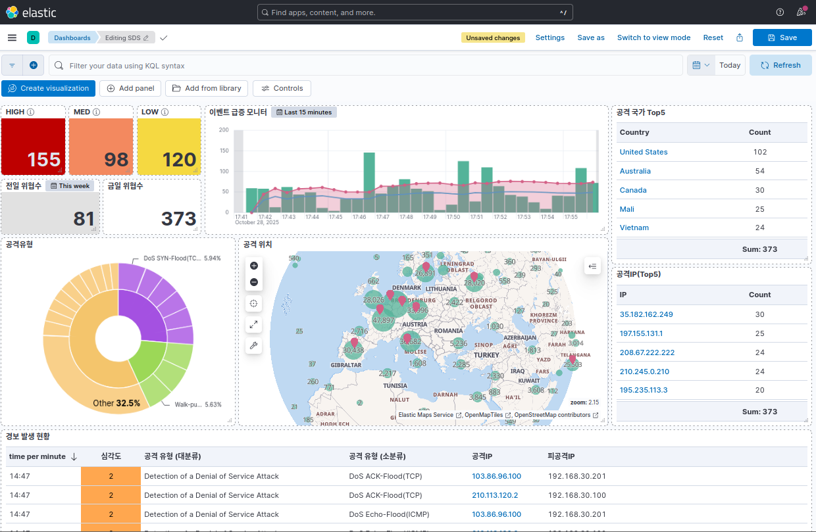




데이터 분석 및 시각화 대시보드
주요 데이터 필드
실제 대시보드 스크린샷
@timestamp
이벤트 수집/색인 시각
alert.severity
경보 심각도
alert.category.keyword
경보 카테고리
alert.signature.keyword
탐지 종류 이름
source.ip
공격자 IP
dest_ip
희생자 서버 IP
source.geo.country_name
공격자 국가명
탐지된 모든 위협 데이터를 실시간으로 모니터링하고 분석할 수 있습니다.
source.geo.city_name
공격자 지역명
지리적 위치 기반 공격 추적과 다양한 필터링 옵션을 통해 효율적인 보안 관리를 지원합니다.
source.geo.location
IP의 좌표(geo_point)

Slide 19
대시보드 구성

Slide 20
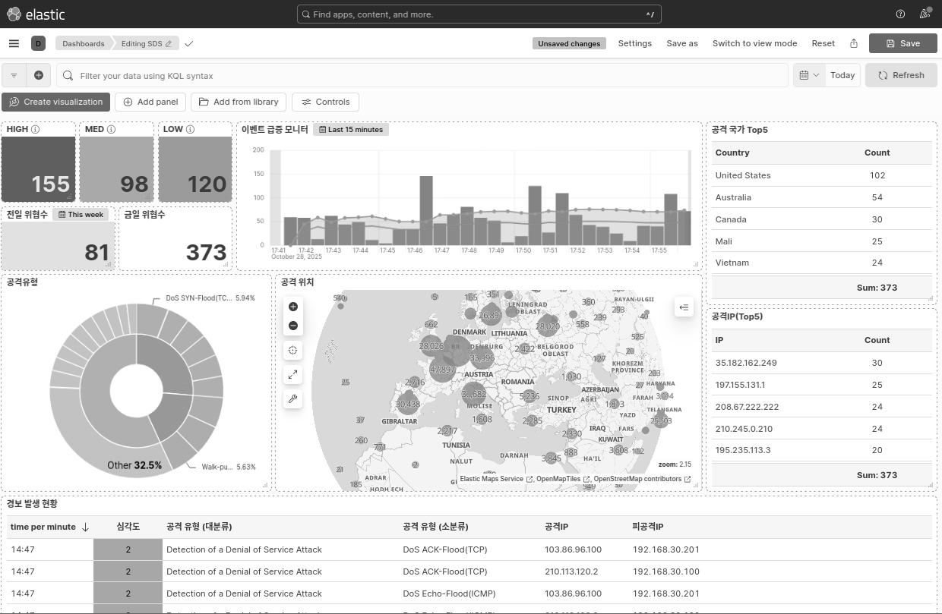
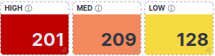

대시보드
패널
구성
1) 심각도 요약 카드 (HIGH/MED/LOW)
색상별 카드의 숫자로 해당 심각도의 누적 경보 수를 나타냄
선택한 시간 범위에서 심각도별 경보 건수의 총합을 즉시 파악
대응 우선순위 수립(High → Med → Low) 가능, 시간 범위 변경 시 부하 변화 비교

Slide 21
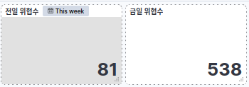
대시보드 패널 구성
2) 전일 위협수 / 금일 위협수
전일(00:00~24:00)과 금일(당일 00:00~현재) 누적 경보 수를 분리 표시
두 지표의 절대값/증감을 비교하여 오늘의 상대적 부하를 평가
일별 이상 증가 탐지, 운영 리소스 배분 근거로 활용

Slide 22
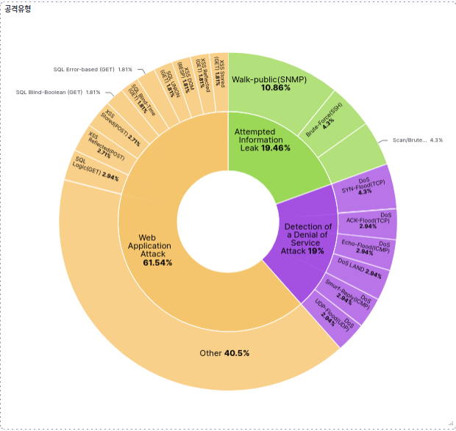
대시보드 패널 구성
3) 공격 유형
공격의 대분류/소분류 비중을 한 화면에서 파악
각 부채의 면적 비율이 해당 유형의 상대적 빈도를 의미
현재 주력 공격군(예: Web Application Attack, DoS 등) 확인 → 서명/정책 보완 우선순위 도출

Slide 23
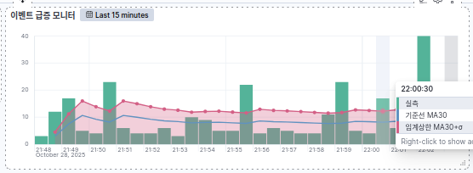
대시보드 패널 구성
４) 이벤트 급증 모니터 (15분)
최근 단기 구간에서의 급증(spike) 여부를 신속히 탐지
급증 시점 식별 후, 동일 시각의 공격 유형/공격 IP/지도 패널로 교차 확인하여 원인 이벤트를 추적
실제 발생 건수(Count)
직전 구간을 반영한 이동평균 30(Moving Average 30)
기준선에 표준편차(σ)를 더한 상한 → 실측이 이를 넘어서면 급증으로 간주
** MA(Moving Average, 이동평균)
: 우리 대시보드의 “기준선(MA30)”은 최근 30개 버킷의 값들을 평균내서 만든 기준 추세선을 뜻함

Slide 24
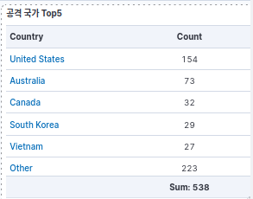
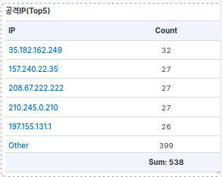
대시보드 패널 구성
5) 공격 국가, 공격 IP Top5
국가와 개별 IP 단위의 상위 공격원을 함께 제시하여 빠른 우선대상 선정을 지원
국가/지역 단위 차단 정책(Geo-IP, WAF) 방향성 설정에 활용

Slide 25
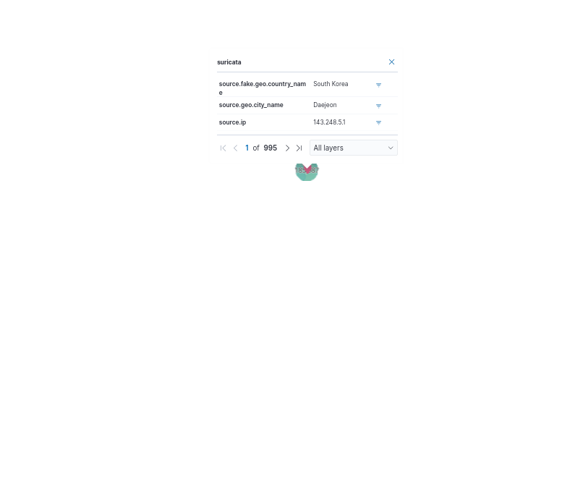
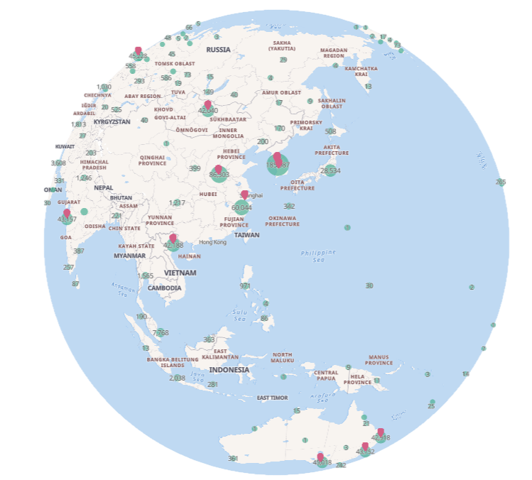
대시보드 패널 구성
국가
도시
공격자 IP
6) 공격 위치 (지도)
공격 소스의 지리적 분포를 시각화
원의 크기/숫자가 해당 지역의 발생량을 의미
특정 지역·도시·IP의 집중 유입 여부를 공간적으로 확인하고, 국가/ASN/네트워크 단위의 차단·완화 전략을 수립

Slide 26
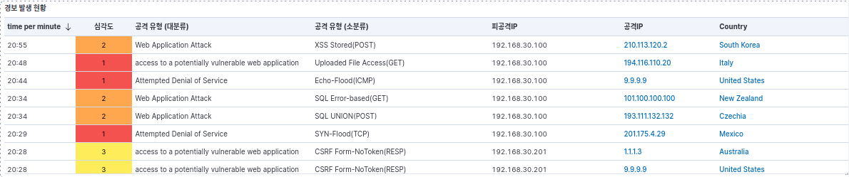
대시보드 패널 구성
7) 경보 발생 현황
최신 이벤트의 세부 맥락을 확인
컬럼 값을 클릭해 필터 추가가 가능하며, 상위 패널(국가·IP·유형·지도)과 교차 검증에 활용
개별 케이스 재현, 원본 로그/패킷 연계, 차단·튜닝 후보 추출

Slide 27
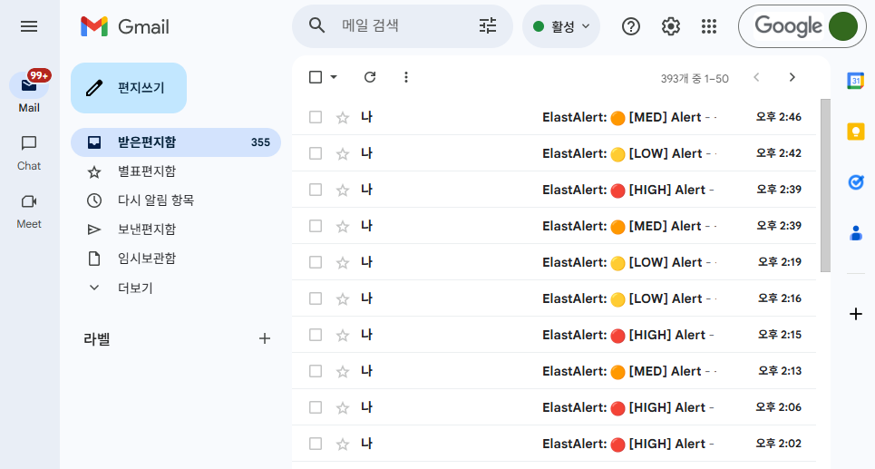
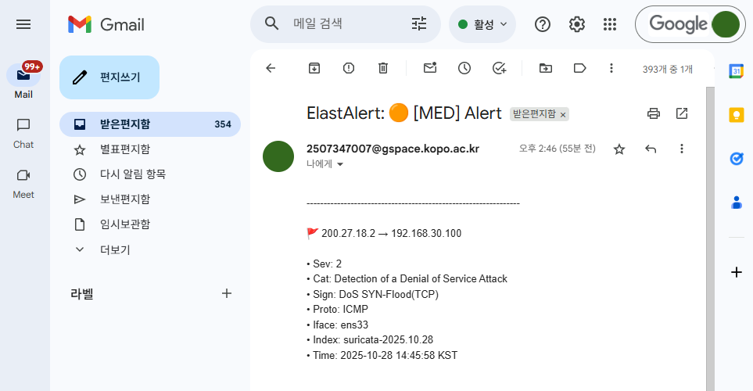
실시간 알림 (ElastAlert2 → G-mail)

Slide 28
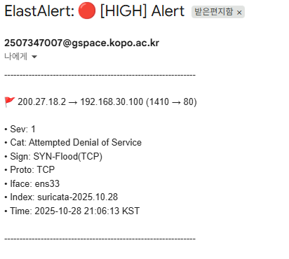
알림 분석표
탐지 알람 세부 정보 분석
분석 항목 | 알림 내용
SRC → DST | 공격원/대상 식별
Sev | 1=High, 2=Med, 3=Low
Cat | 대분류 (ex. DoS, Web App Attack)
Sign | 소분류 (탐지 시그니처)
Proto | 프로토콜 (ex. TCP/UDP/ICMP)
Iface | 유입 인터페이스
Index | 저장 위치 (suricata-YYYY.MM.DD)
Time | 사건 시각
심각도 | 내용 | 목표 대응시간 | 조치 내용 및 담당
HIGH | 서비스 중단·침해로 직결 가능성 높음 | 5분 이내 | 즉시 차단·격리
MED | 재시도·확산 시 영향 가능 | 30분 이내 | 단기 모니터+조건부 차단
LOW | 정보수집·오탐 가능 | 영업일 내 | 관찰·룰 정비

Slide 29
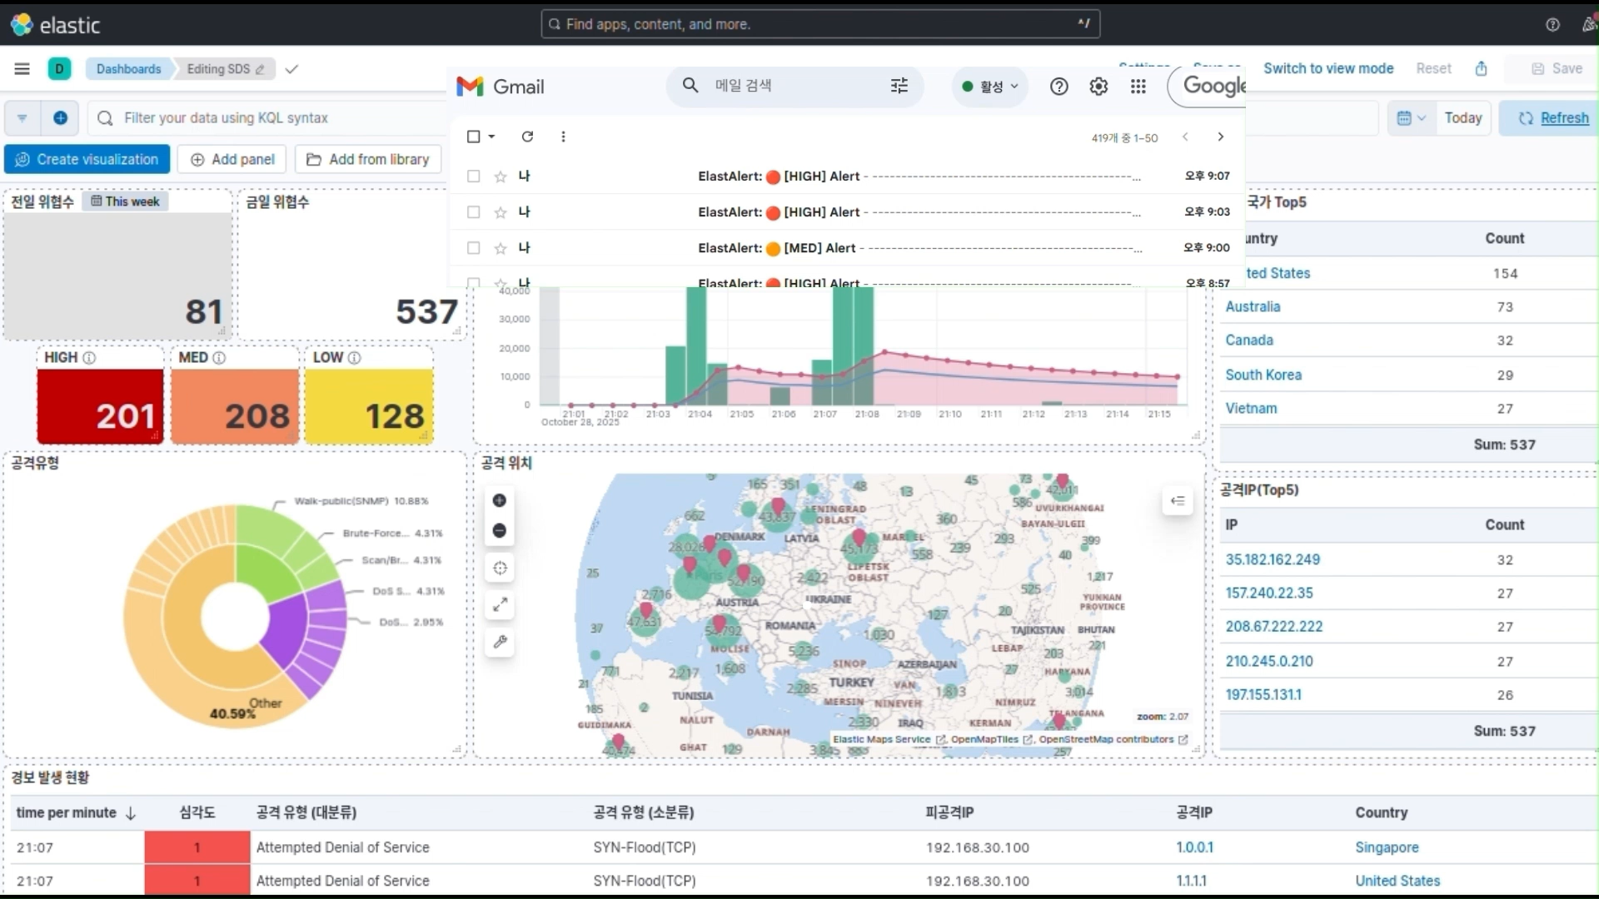
시연_실제 알림 탐지 확인

Slide 30
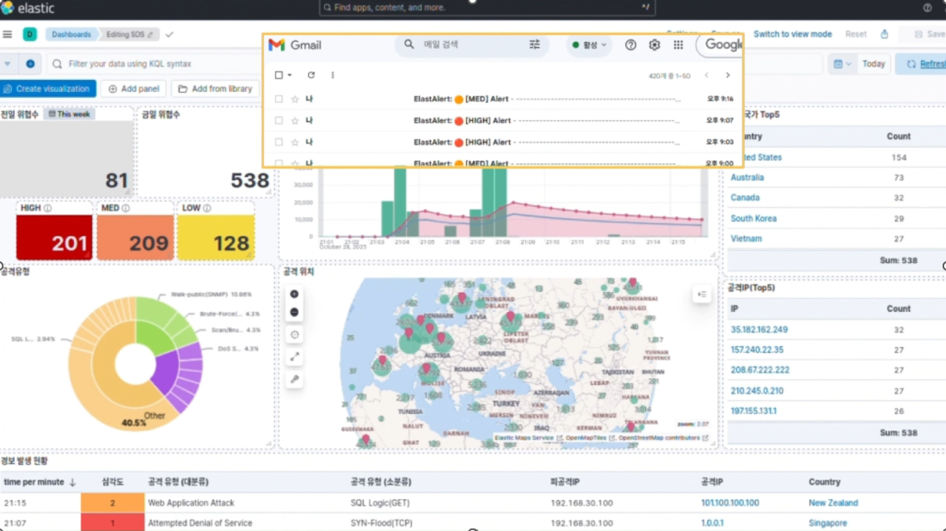
시연_실제 알림 탐지 확인

Slide 31
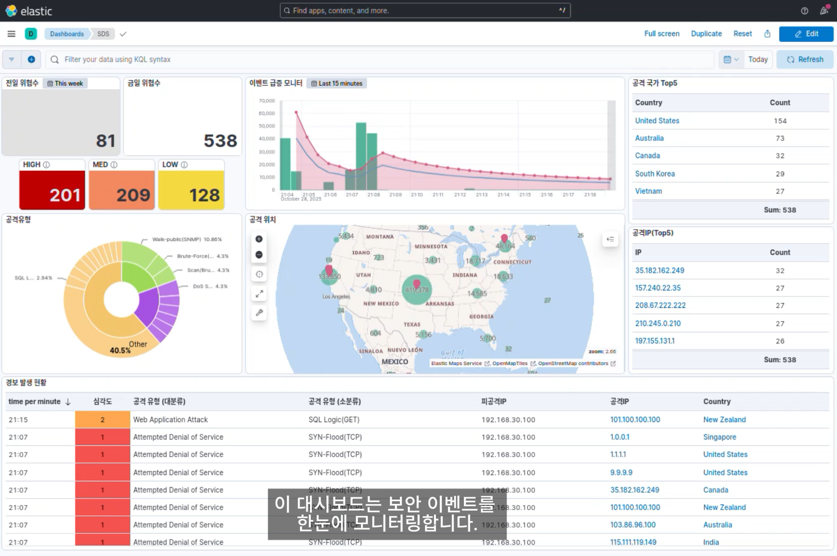
시연_대시보드 필터 활용

Slide 32







성과 결과
탐지·수집
적재·스키마
시각화·대시보드
Suricata 8.x 기반 규칙 세트를 정비하여 DoS 계열(SYN/ACK/UDP/ICMP) 및 웹공격 탐지 항목을 확장
Elasticsearch 인덱스 템플릿을 정리하여, 핵심 필드의 타입을 표준화
필드를 클릭하면 해당 조건으로 필터가 자동 적용되어 관련 이벤트만 집중 분석
인덱스 네이밍/롤오버 전략을 적용하여 일 단위 관리 및 쿼리 성능을 개선
카테고리·시그니처·Severity(High/Med/Low) 위젯을 구성하여 비율과 추세를 한 화면에서 파악
eve.json 스트림을 Logstash로 안정적으로 수집
알림
데이터 보강·시뮬레이션
운영·재현성
ElastAlert2 규칙에서 이메일 알림 라우팅을 구축
페이크 IP/ GeoIP 주입 파이프라인을 마련해 국가/도시 분포가 지도에서 충분히 표현되도록 함
Docker Compose로 전 구성요소를 일관되게 실행/재배포 가능
KST 시간, 인덱스, 시그니처, 소스/목적지 IP 등의 핵심 정보를 요약 형식으로 제공
메시지만으로도 1차 판단이 가능하도록 함

Slide 33
향후 추진 계획
위협탐지 및 분석 고도화 전략
룰 정책 고도화 | 보안 정보 시각화 확장
최신 공격 트렌드를 반영하여 탐지하기 위해 룰을 정기적으로 업데이트 | 모니터링 목적에 따라 맞춤형 대시보드 및 리포트 기능을 확장.
시스템 운영 안정화 및 효율화
데이터 파이프라인 안정성
메모리 집약적 특성을 가진 Elasticsearch의 성능 저하 위험하므로 안정적인 운영을 위한 성능 테스트 및 튜닝 수행

Slide 34
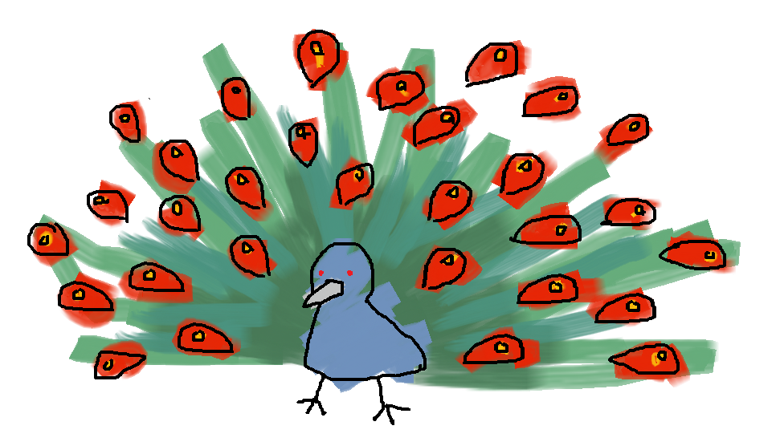
감사합니다

